Slide 1
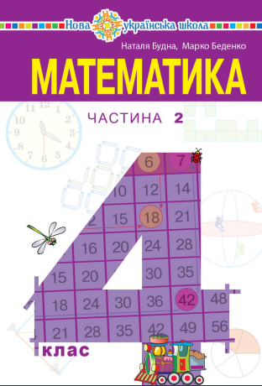
Ділення багатоцифрових чисел на двоцифрові та трицифрові числа. Повторення множення на трицифрове число. Розв’язування задач.
№№ 751-763

Slide 2
+
+
>
+
>
+
+
>
>
+
>
+
<
>
<
>
–
>
<
<
+
–
>
<
–
)
(
)
<
(
<
–
<
–
)
)
(
)
(
<
(
)
)
(
)
(
(
)
=
(
=
=
=
=
=
=
=
=
:
:
:
:
:
:
:
:
•
:
•
•
•
•
•
•
•
•
–
–
–
Напишіть каліграфічно, різницю чисел
1075 і 62.

Slide 3
80 000
80 000
2000
400
1 200 000
30

Slide 4
4 4 8
2 1 0
1
6
8
8
4
1 6 8
8 4
0
0

Slide 5
57 т 890 кг : 35 кг =
1654
5 7 8 9 0
3 5
-
3 5
1
6
5
4
-
2
2
8
2 1 0
1
8
9
-
1 7 5
-
1
4
0
1 4 0
0

Slide 6
206 м 272 мм: 88 мм =
2344
2 0 6 2 7 2
8 8
-
1 7 6
2
3
4
4
-
3
0
2
2 6 4
3
8
7
-
3 5 2
-
3
5
2
3 5 2
0

Slide 7
167 кг 884 г : 47 г =
3572
1 6 7 8 8 4
4 7
-
1 4 1
3
5
7
2
-
2
6
8
2 3 5
3
3
8
-
3 2 9
-
9
4
9 4
0

Slide 8
401 км 600 м : 64 м =
6275
4 0 1 6 0 0
6 4
-
3 8 4
6
2
7
5
-
1
7
6
1 2 8
4
8
0
-
4 4 8
-
3 2
0
3 2 0
0

Slide 9
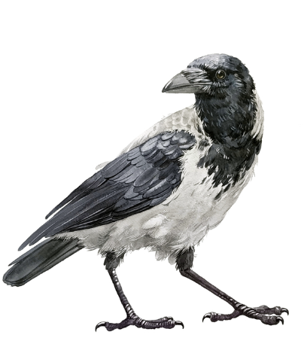
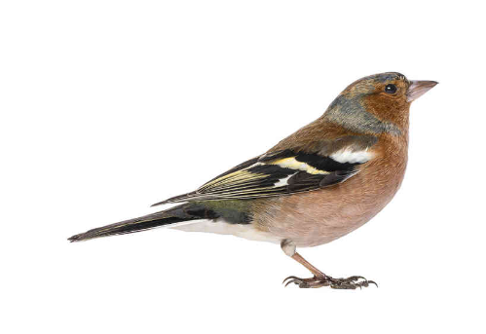
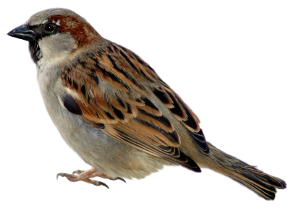
1) 43 – 4 =
39 (км/год)
- швидкість горобця;
2) 43 + 7 =
50 (км/год)
- швидкість зяблика;
Відповідь: горобець літає зі швидкістю 39 км/год, зяблик 50 км/год

Slide 10
Домашнє завдання

